Slide 1
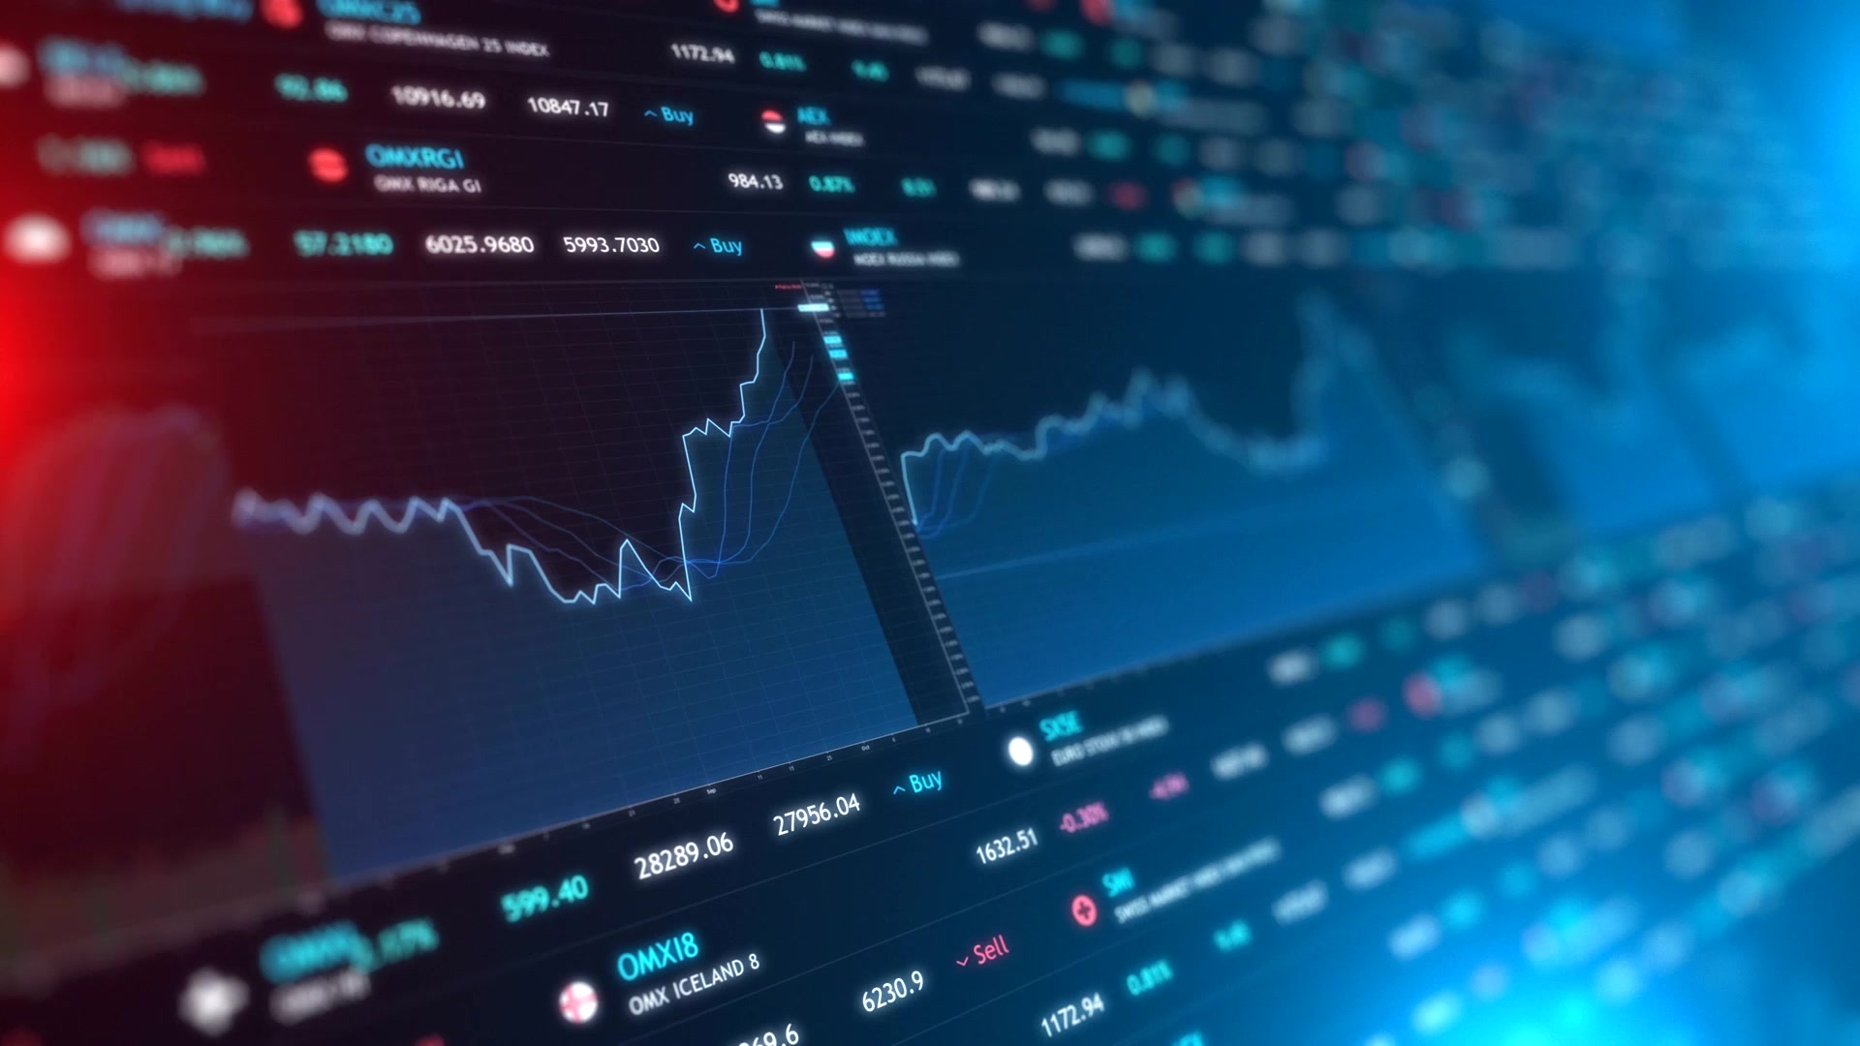
Mineração e análise de dados PARA PREDIÇÕES em criptoativos
60
Por: José Carlos da Silva Filho e Matheus Marques Rodrigues
Orientador(a): Daisy Cristine Albuquerque da Silva
Professor convidado: Sérgio Assunção Monteiro
Coordenador: André Luiz Avelino Sobral

Slide 2
Introdução
Com o objetivo de auxiliar novos investidores do mercado criptomoeda, desenvolvemos uma aplicação com recursos matemáticos a fim de agregar na tomada de decisão do trader em comprar e vender ativos.
Para chegar a tal objetivo utilizamos recursos de mineração de dados através de uma base com intervalo em horas.
Nessa apresentação do projeto será utilizado o criptoativo Bitcoin, o mais conhecido token criptográfico.

Slide 3

Criptomoedas
Bitcoin
Altcoin
Blockchain
Mineração

Slide 4






ALTCOIN

Slide 5
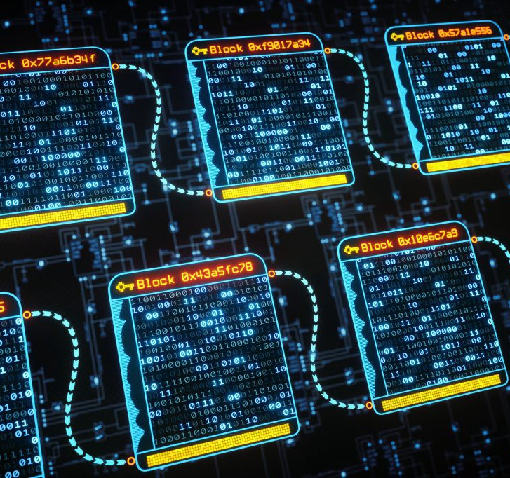
BLOCKCHAIN
Tecnologia de base de dados distribuída, onde armazena as transações de maneira permanente em blocos no qual contém também a referência do bloco anterior através de um algoritmo de consenso.
Esta Foto de Autor Desconhecido está licenciado em CC BY-SA-NC

Slide 6
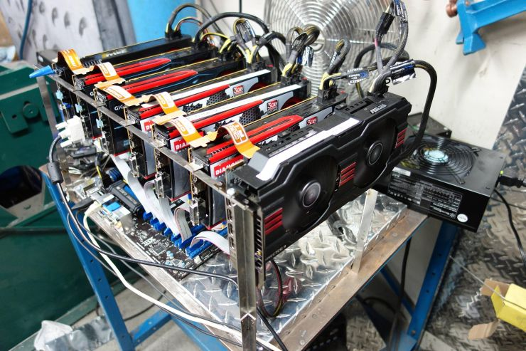
mineração
Proof of Work (prova de trabalho): Consiste na utilização de recurso computacional para validação das transações e introdução de novos blocos na blockchain.
Proof of Stake (prova de aposta/participação): Seleção pseudo-aleatória de definição do nó para validação, assinando o bloco e adicionando na blockchain.

Slide 7
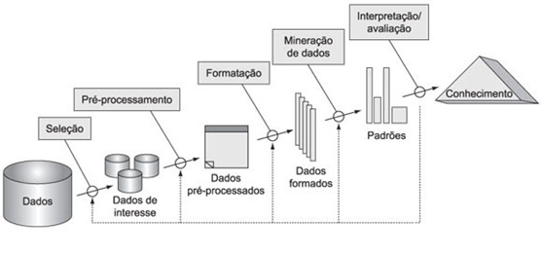
A DESCOBERTA DE CONHECIMENTO EM BASES DE DADOS
O avanço na coleta e armazenamento de dados, possibilitou que as organizações acumulassem uma enorme quantidade de informações em bases de dados.

Slide 8

mineração de dados
Com o objetivo de encontrar padrões, relação entre dados, anomalias e regras, a mineração de dados é a principal etapa do KDD.

Slide 9
TAREFAS DE MINERAÇÃO DE DADOS
Classificação
Clusterização
Associação
Regressão
As tarefas de mineração de dados são os tipos de descoberta que se busca realizar em uma base de dados, ou seja, são informações que se deseja obter.
A definição da técnica de mineração escolhida está ligada intimamente com a tarefa de mineração que se deseja executar, entre as diversas tarefas de mineração de dados, estão:

Slide 10
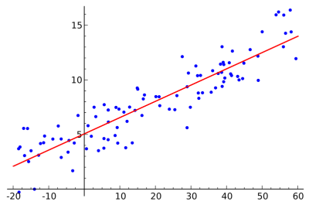
Regressão linear
Consiste em uma equação matemática tendo a finalidade de tratar um valor que não consegue se estimar inicialmente. A fórmula procura determinar uma relação, traçando uma reta retilínea entre duas variáveis.

Slide 11
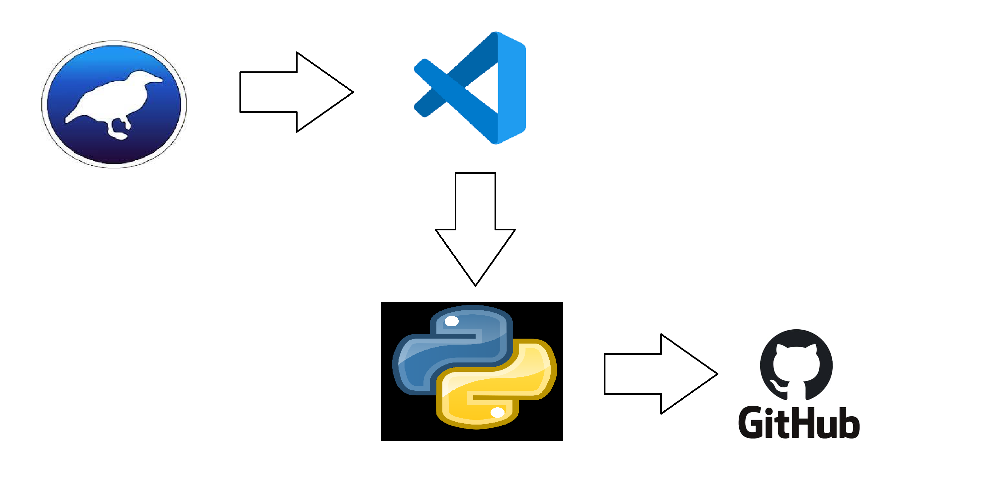
Ferramentas

Slide 12
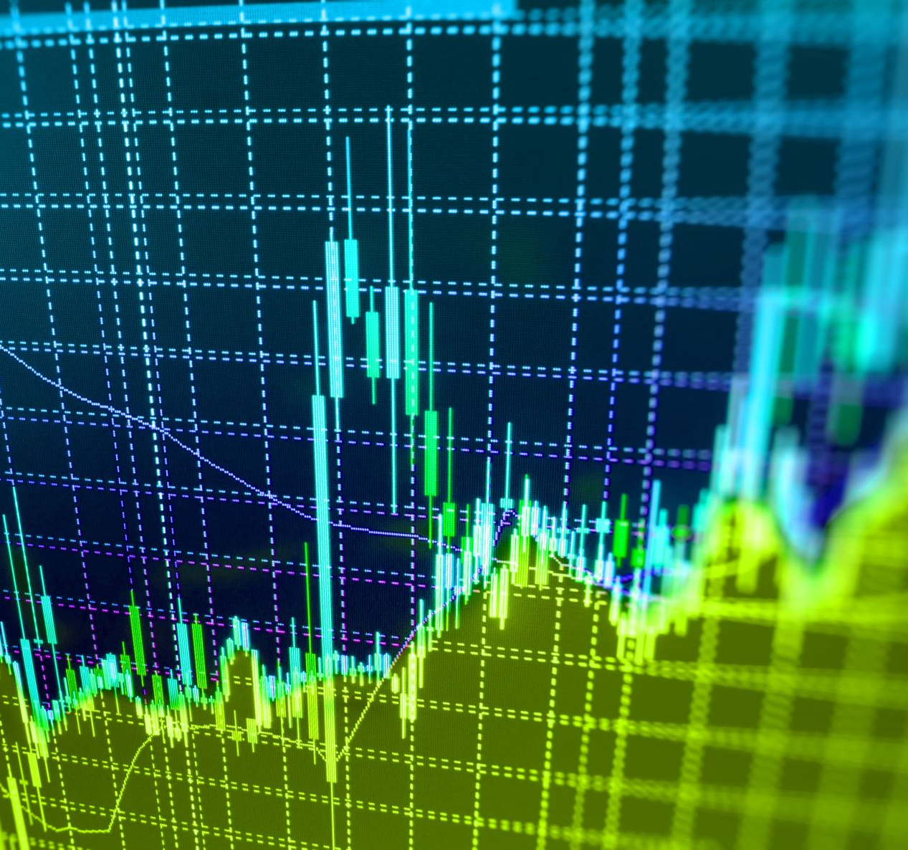
Bitcoin prediction
Veremos agora todas as etapas envolvidas no desenvolvimento do software bitcoin prediction, desde a origem da base dados e a geração do modelo até a apresentação dos dados ao usuário final com a linguagem de programação Python.

Slide 13
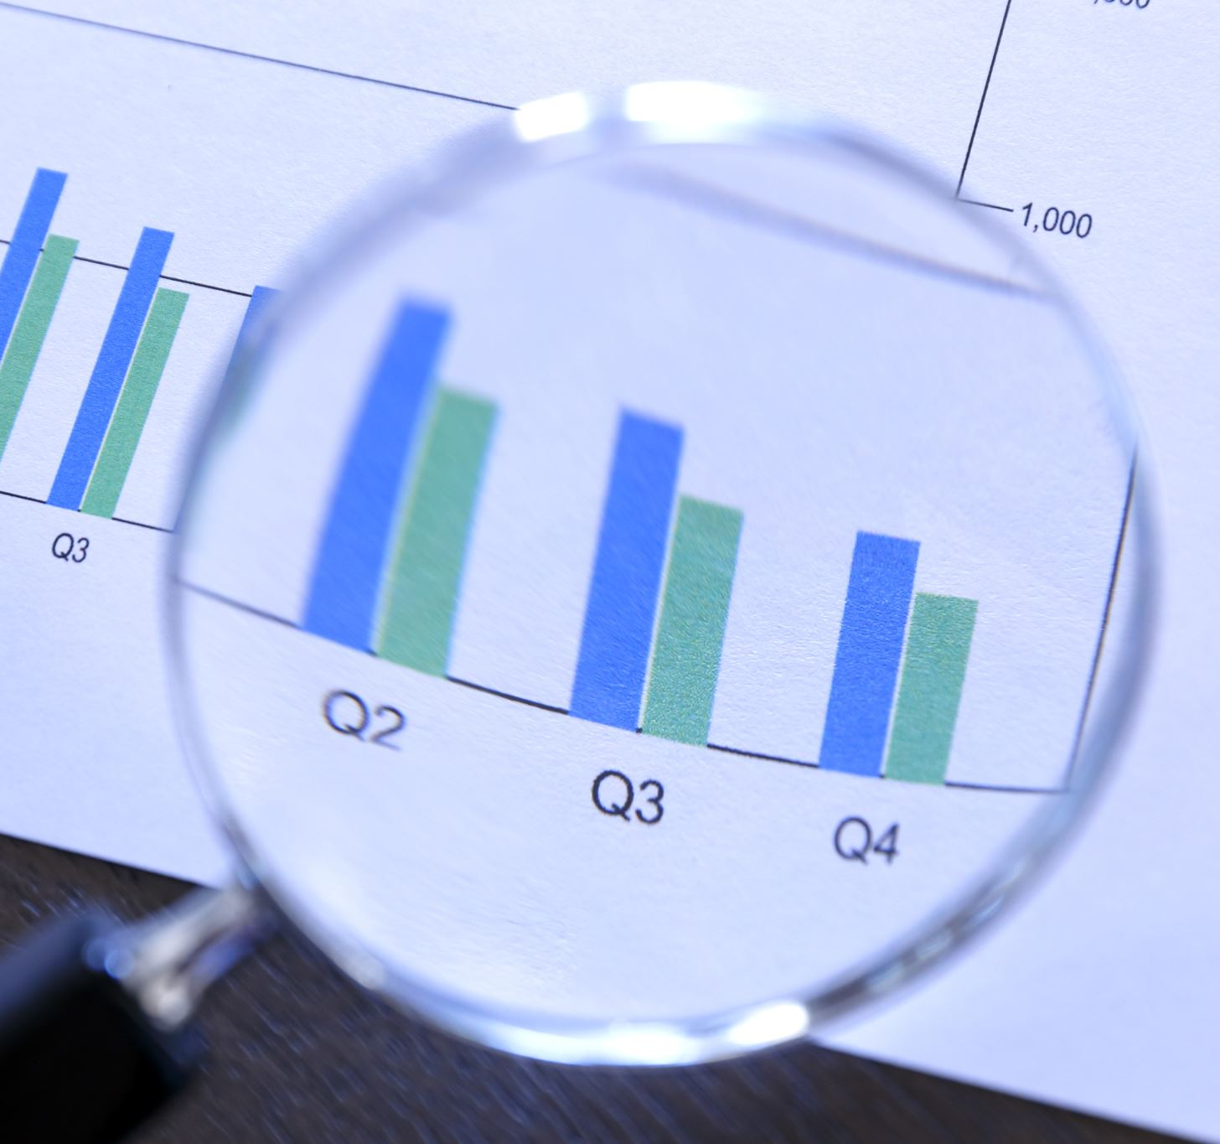
Definição da base de dados
Optamos por escolher a base de dados da corretora Gemini, que entre os artigos classificatórios das exchanges a colocou entre as 10 melhores casas de câmbio do mundo.

Slide 14

Os campos da base de dados
Unix Timestamp
Date
Symbol
High
Low
Close
Volume

Slide 15
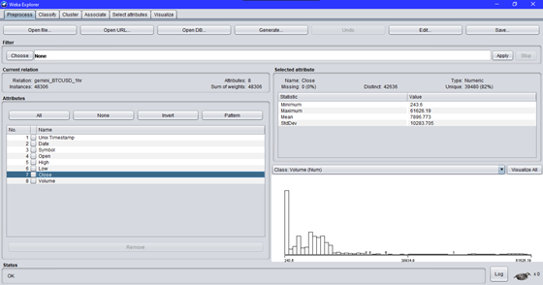
Manipulação da base de dados
A base com intervalo de horas se provou a mais adequada para criarmos um modelo de previsão, com 49 mil linhas considerando o período entre outubro de 2015 até os dias de hoje.

Slide 16
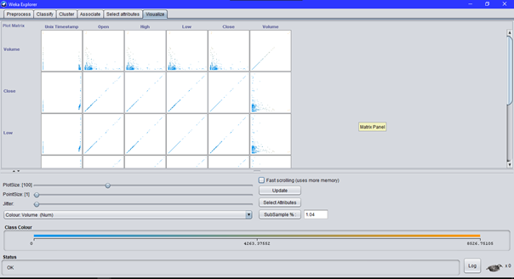
Mineração da base de dados
Utilizamos o algoritmo de regressão linear do Weka para gerar nosso modelo matemático, com o objetivo de prever a variável close (fechamento)

Slide 17
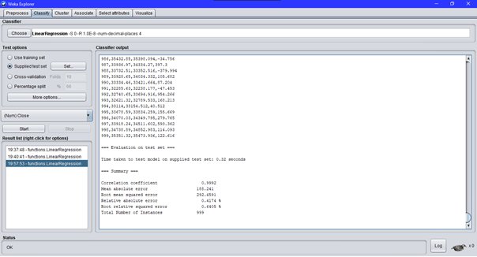
Validação da base de dados
Coeficiente de correlação: 0,9992
Erro médio absoluto: 188,241
Raiz quadrada do quadrado do erro médio: 292,4591
Erro relativo absoluto: 0,4174%
Raiz quadrada do erro relativo: 0,6405%
Número total de instâncias: 999

Slide 18

Código e apresentação da ferramenta

Slide 19
Resultados
Tendo resultados satisfatórios, com taxas de erro relativo absoluto menores que 1% e uma alta correlação linear entre as variáveis utilizadas para gerar o modelo.
Com isso, contamos entre os mil casos de validação com aproximadamente apenas 188 dólares de erro médio absoluto, o que representa que a soma da diferença da média da previsão variou 0,41%. Considerando o cenário preditivo, onde aborda números de 5 dígitos e 2 casas decimais é um valor considerável.

Slide 20
CONSIDERAÇÕES FINAIS E TRABALHOS FUTUROS
Aprimorar a apresentação dos dados no front-end através de gráficos e estatísticas obtidas pelo algoritmo utilizado.
• Desenvolver a possibilidade de trocar a moeda trabalhada e o intervalo de tempo.
• Utilizar uma base de dados diferente de um arquivo csv para melhorar o desempenho da previsão.

Slide 21
AGRADECEMOS A PARTICIPAÇÃO DE TODOS! Alguma dúvida?

